Slide 1
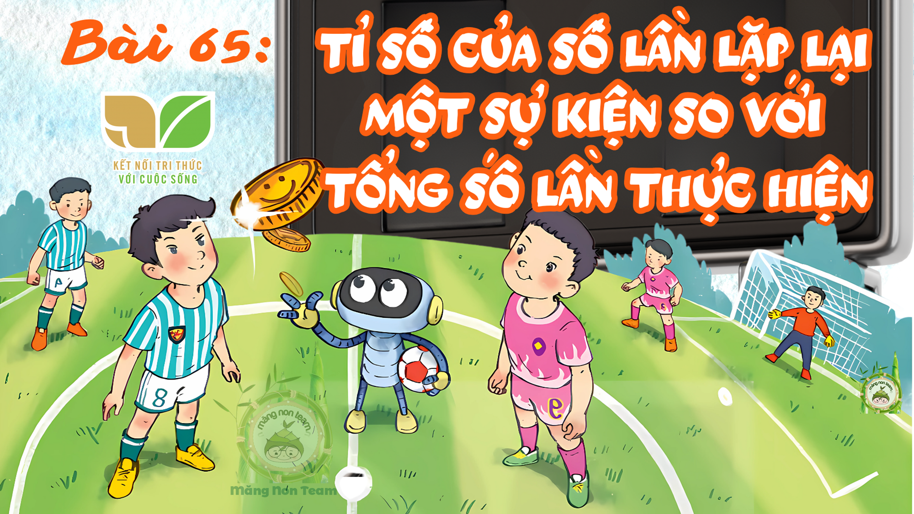

Slide 2
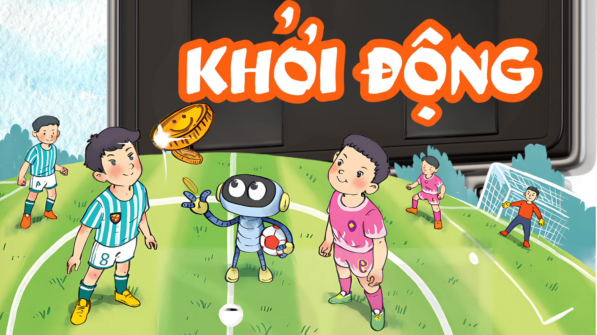

Slide 3
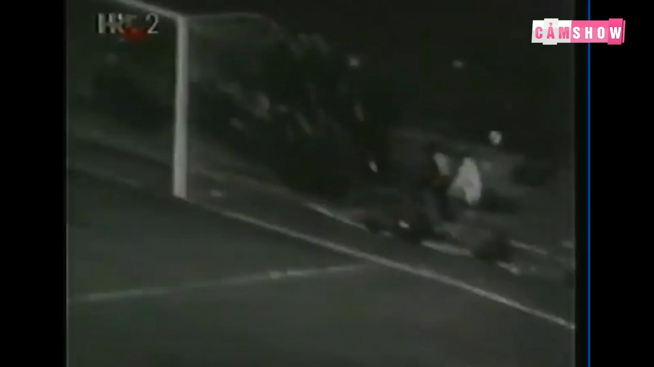

Slide 4
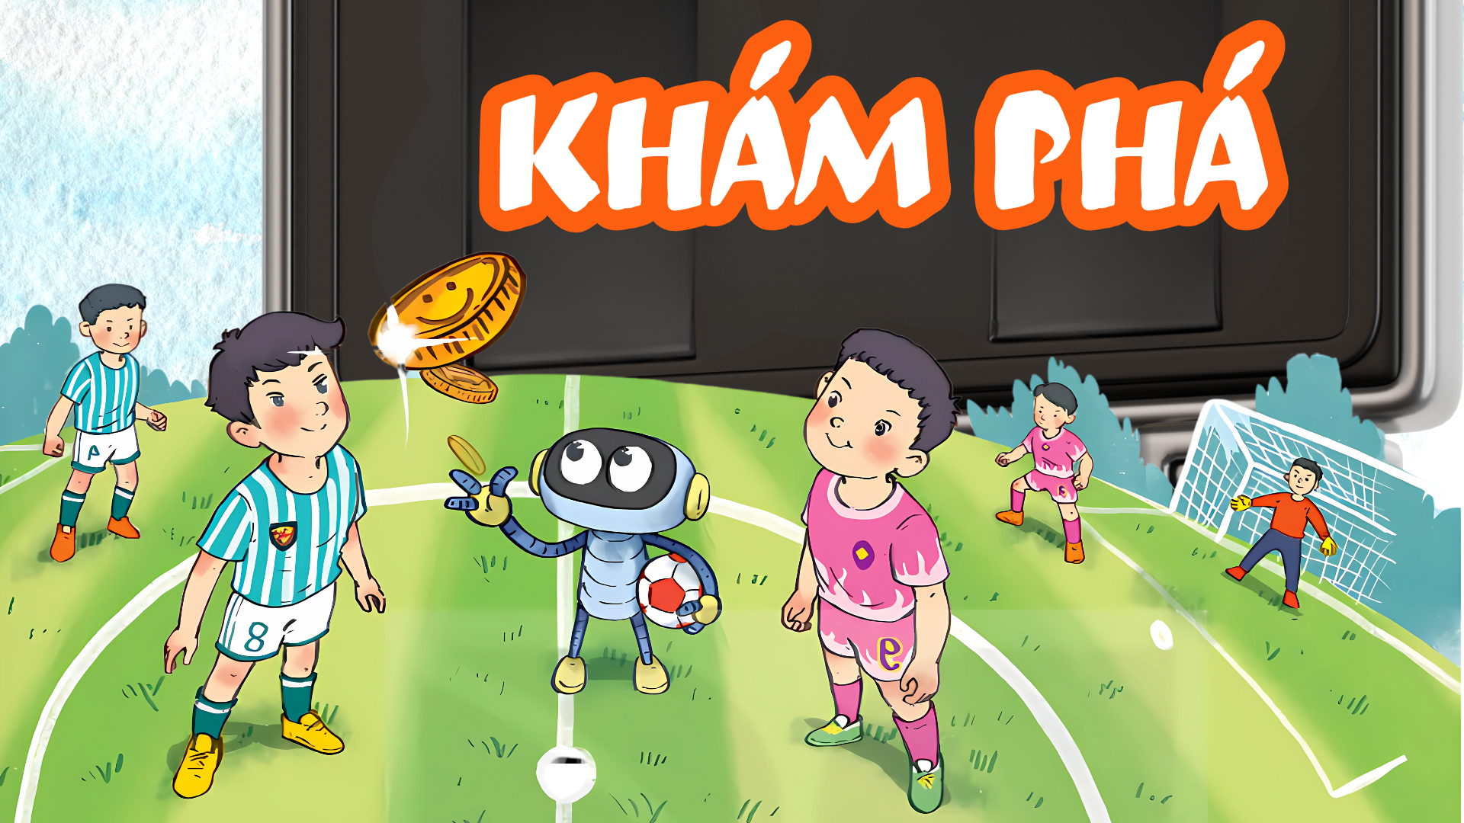

Slide 5
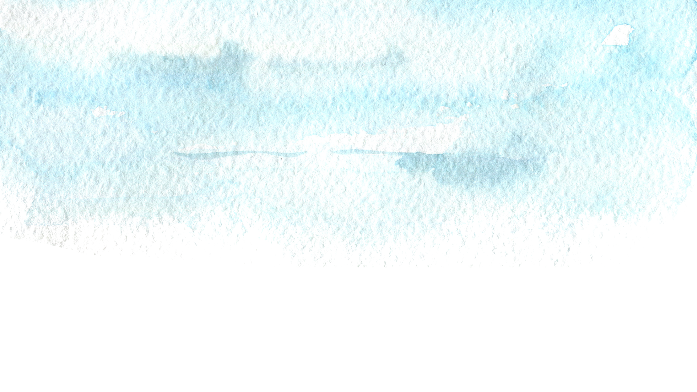
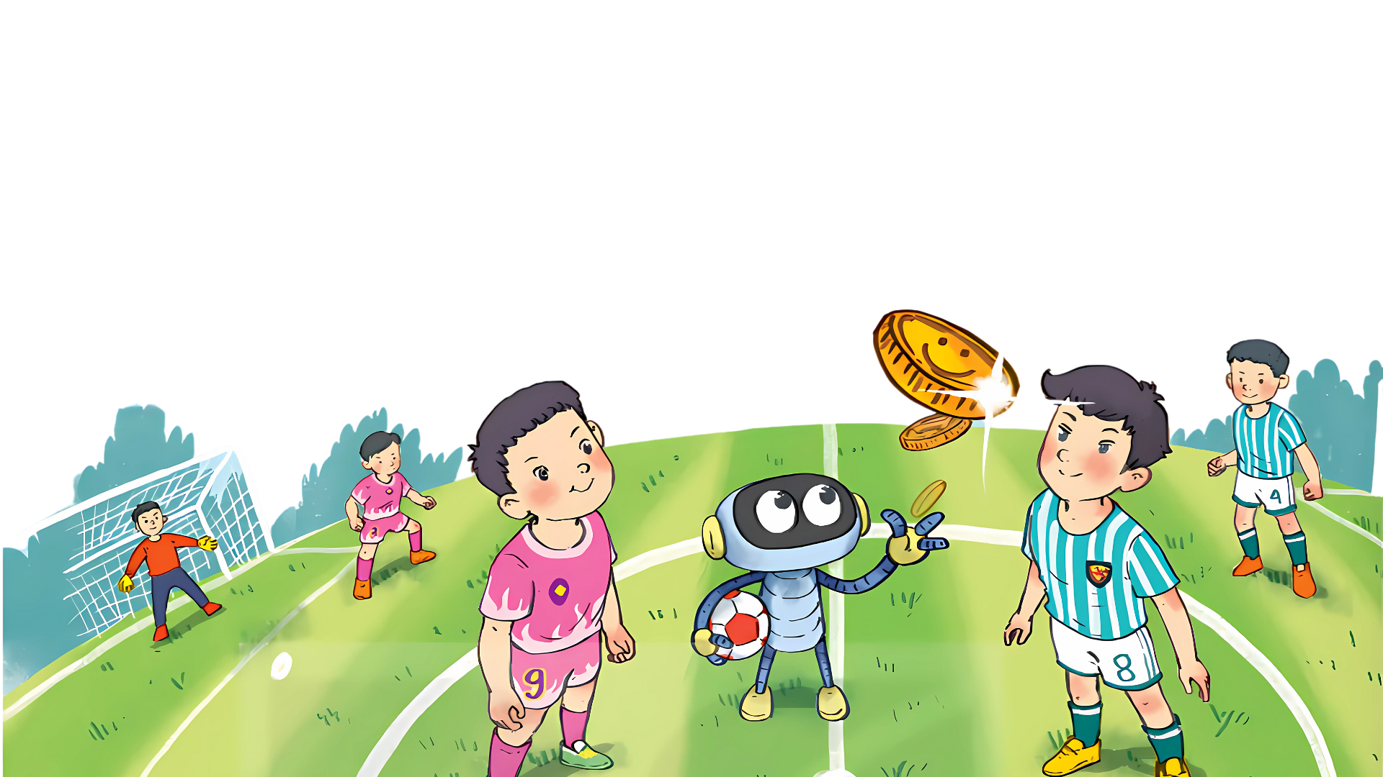
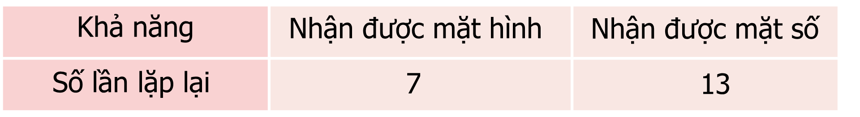
Rô-bốt từng làm trọng tài trong 20 trận đấu bóng đá của lớp. Trước mỗi trận đấu. Rô-bốt đều tung đồng xu một lần để xác định đội giao bóng trước. Và đây là kết quả tung đồng xu của Rô-bốt:

Slide 6
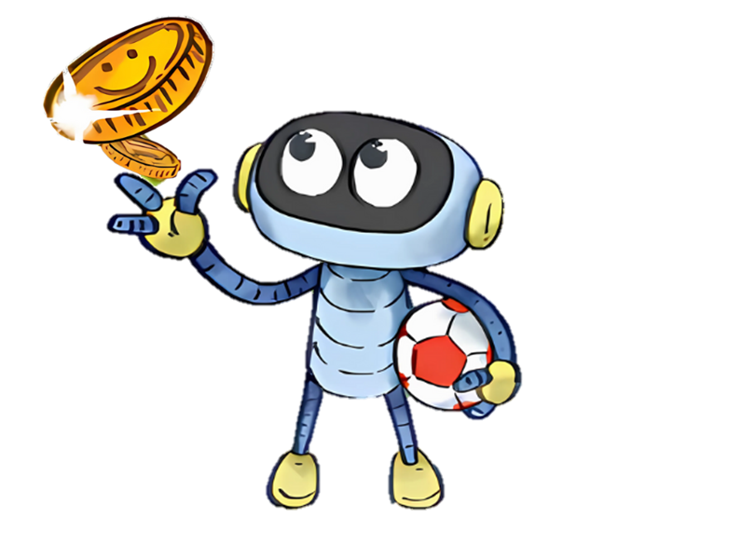
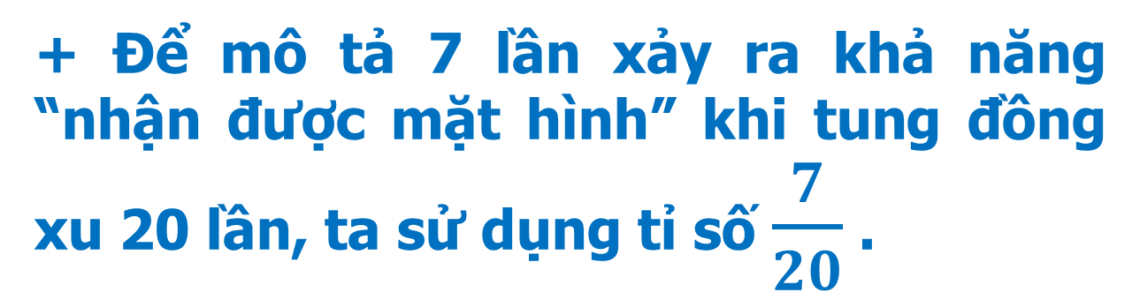
Rô-bốt từng làm trọng tài trong 20 trận đấu bóng đá của lớp. Trước mỗi trận đấu. Rô-bốt đều tung đồng xu một lần để xác định đội giao bóng trước. Và đây là kết quả tung đồng xu của Rô-bốt:
Khả năng
Nhận được mặt hình
Nhận được mặt số
Số lần lặp lại
7
13
+ Để mô tả 7 lần xảy ra khả năng “nhận được mặt hình” khi tung đồng xu 20 lần, ta sử dụng tỉ số $\frac{7}{20}$ .

Slide 7
Rô-bốt từng làm trọng tài trong 20 trận đấu bóng đá của lớp. Trước mỗi trận đấu. Rô-bốt đều tung đồng xu một lần để xác định đội giao bóng trước. Và đây là kết quả tung đồng xu của Rô-bốt:
Khả năng
Nhận được mặt hình
Nhận được mặt số
Số lần lặp lại
7
13
+ Để mô tả 13 lần xảy ra khả năng “nhận được mặt số” khi tung đồng xu 20 lần, ta sử dụng tỉ số như thế nào?

Slide 8
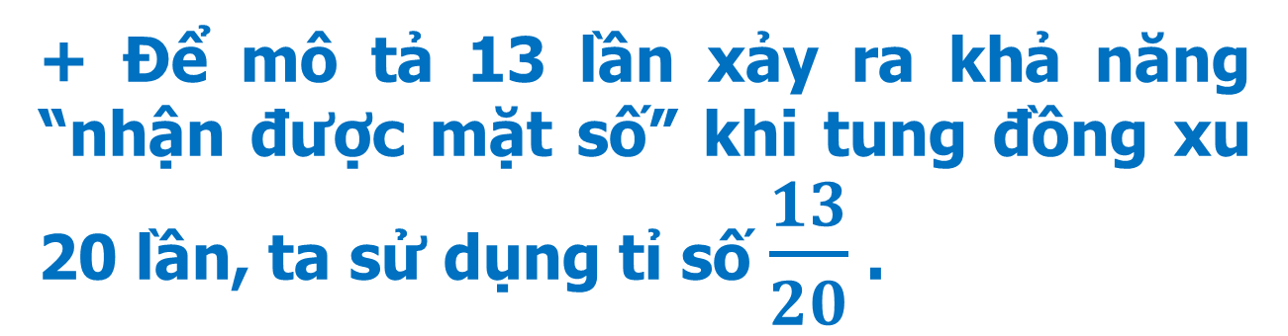
Rô-bốt từng làm trọng tài trong 20 trận đấu bóng đá của lớp. Trước mỗi trận đấu. Rô-bốt đều tung đồng xu một lần để xác định đội giao bóng trước. Và đây là kết quả tung đồng xu của Rô-bốt:
Khả năng
Nhận được mặt hình
Nhận được mặt số
Số lần lặp lại
7
13
+ Để mô tả 13 lần xảy ra khả năng “nhận được mặt số” khi tung đồng xu 20 lần, ta sử dụng tỉ số $\frac{13}{20}$ .

Slide 9
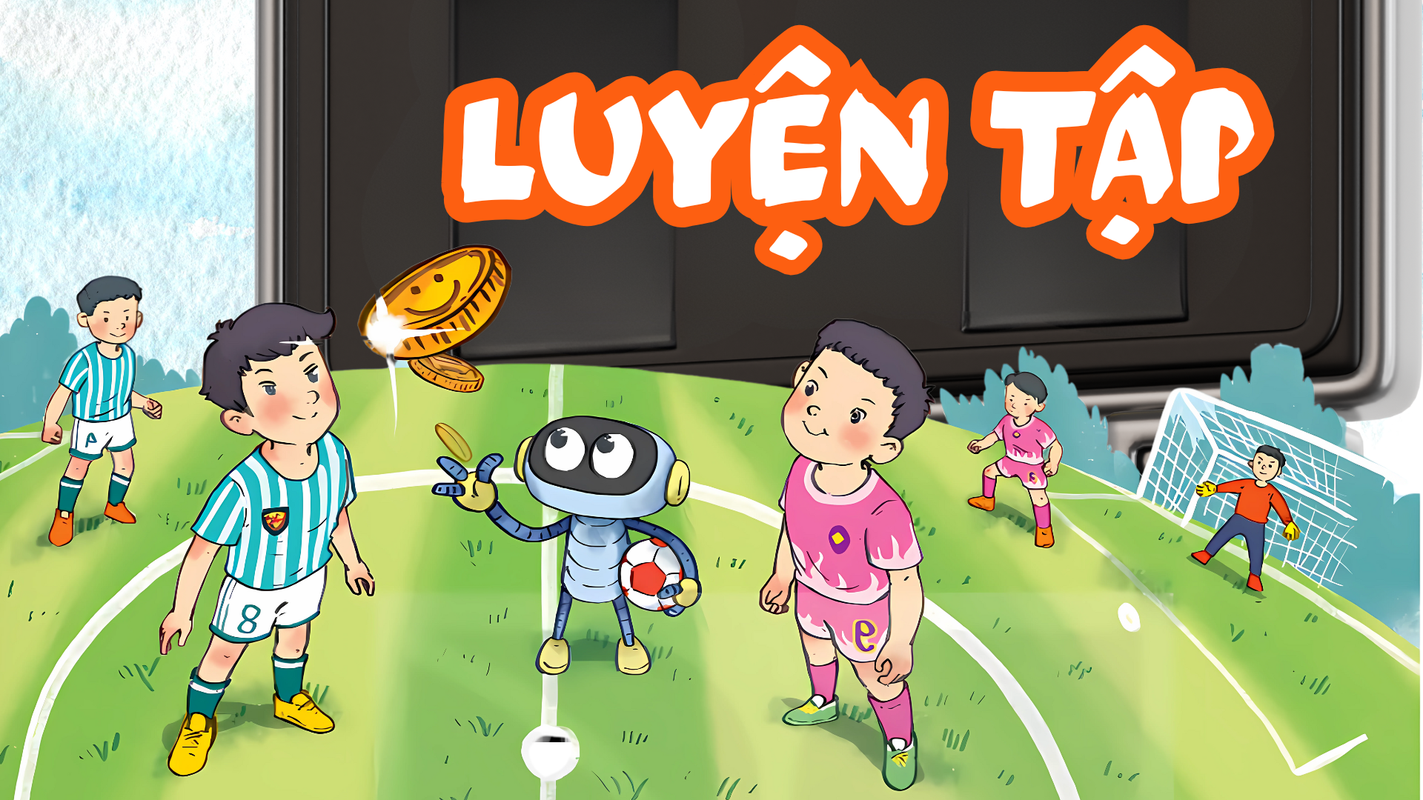

Slide 10
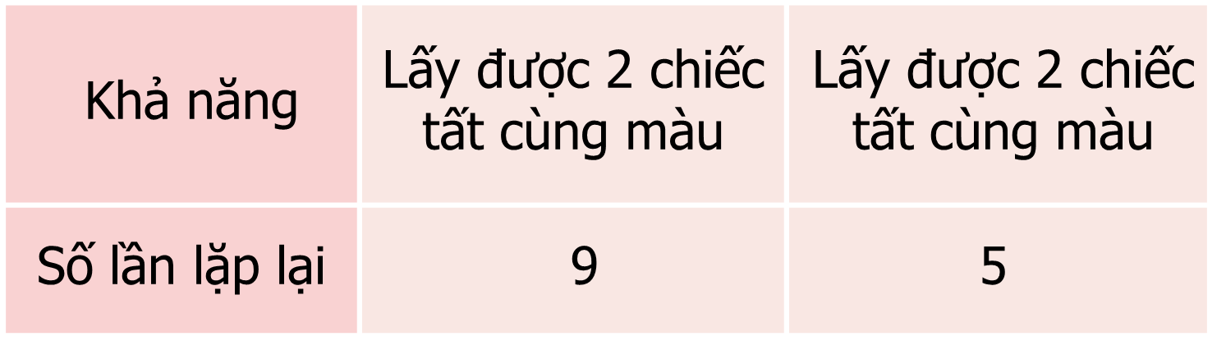
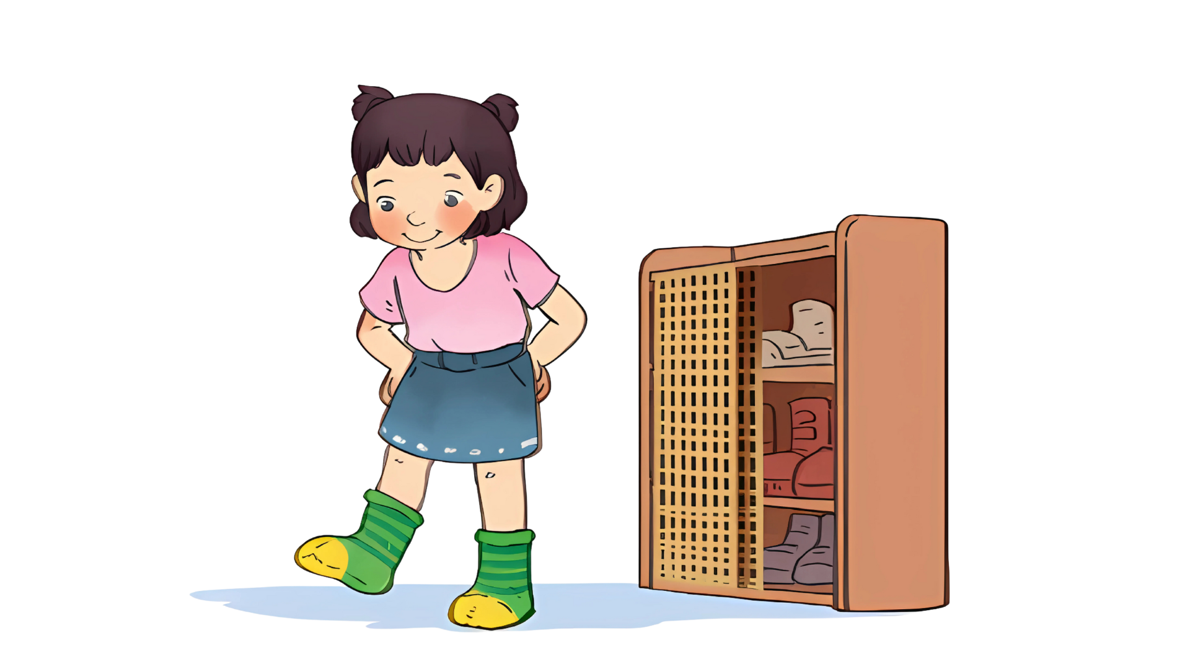
1
Mi cho một đôi tất màu đỏ và một đôi tất màu xanh vào một cái hộp. Sau đó, không nhìn vào hộp, Mi lấy ra 2 chiếc tất bất kì, quan sát màu tất lấy được rồi cho lại vào hộp.
Bảng dưới đây cho biết kết quả lấy tất sau 14 lần của Mi.
Viết tỉ số mô tả số lần lặp lại của mỗi khả năng so với tổng số lần lấy tất của Mi.

Slide 11
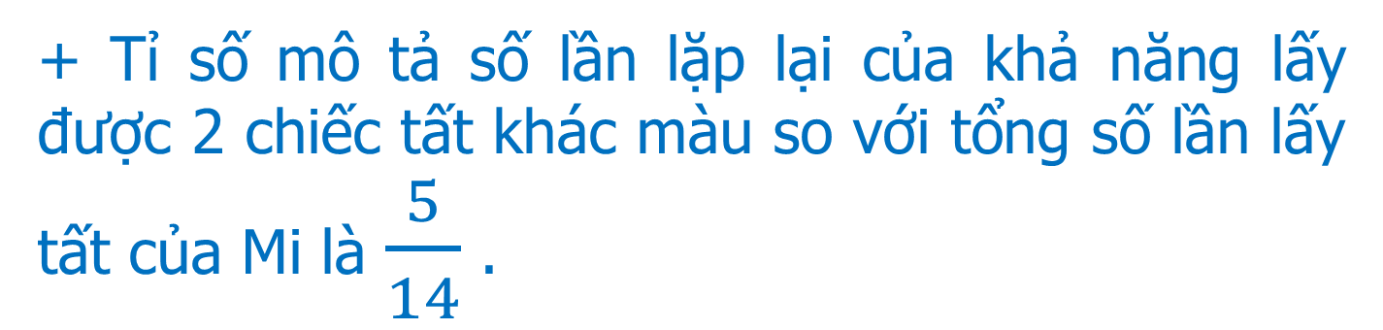
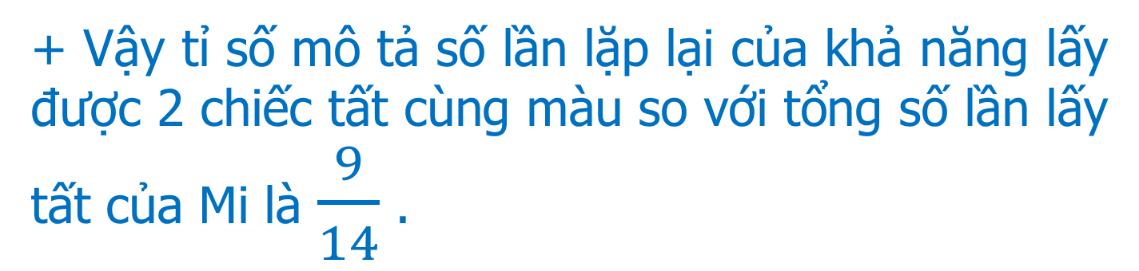
Bảng dưới đây cho biết kết quả lấy tất sau 14 lần của Mi.
+ Vậy tỉ số mô tả số lần lặp lại của khả năng lấy được 2 chiếc tất cùng màu so với tổng số lần lấy tất của Mi là $\frac{9}{14}$ .
+ Tỉ số mô tả số lần lặp lại của khả năng lấy được 2 chiếc tất khác màu so với tổng số lần lấy tất của Mi là $\frac{5}{14}$ .

Slide 12
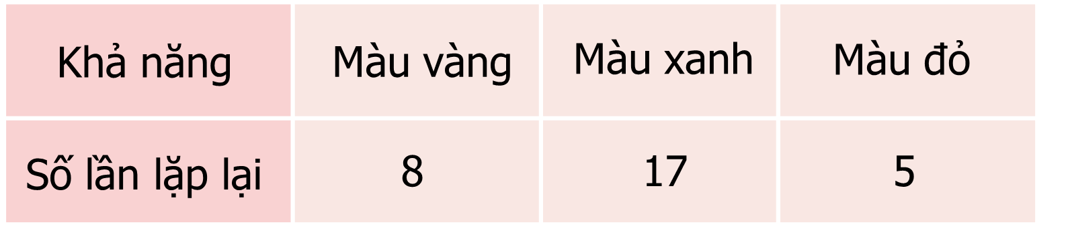
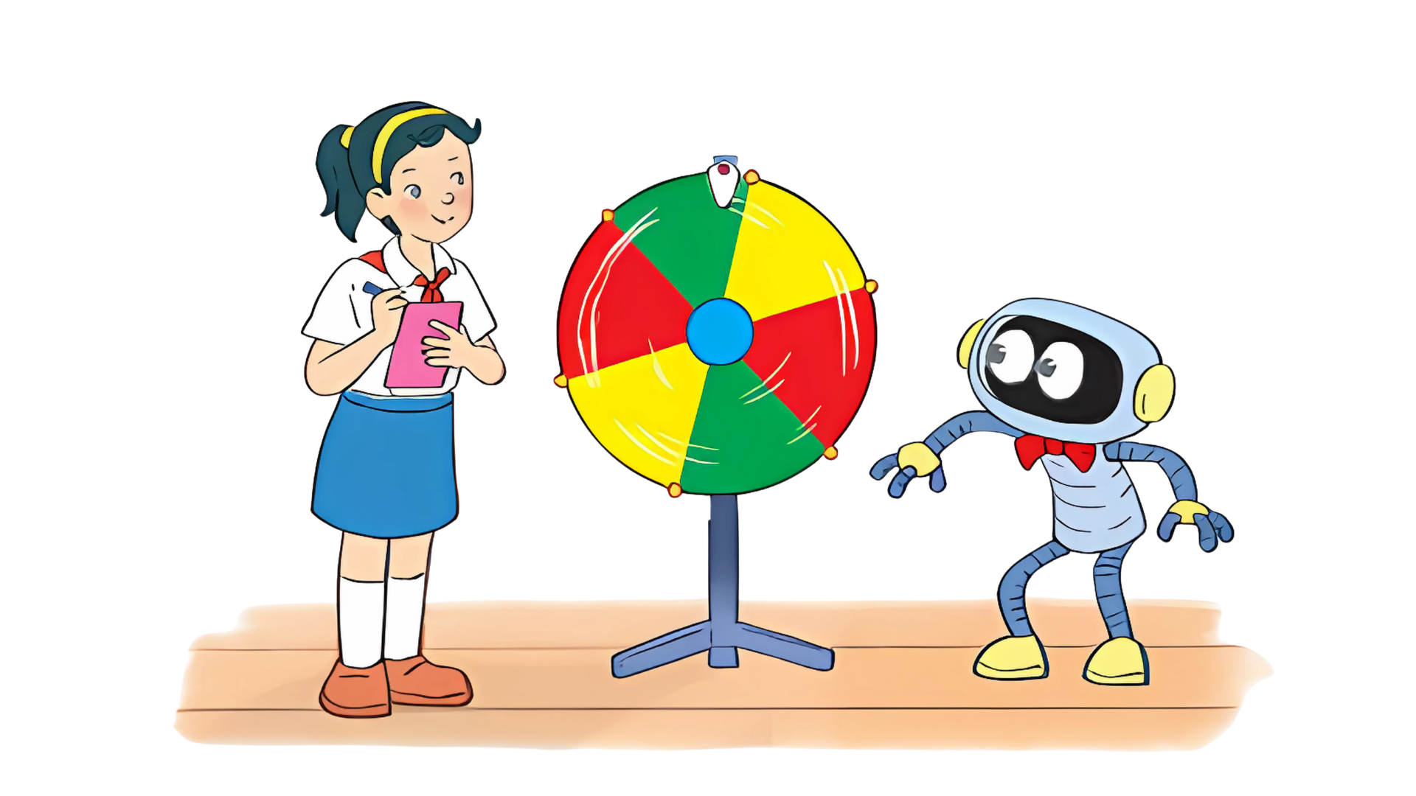
2
Các bạn lớp 5A dùng vòng quay để chọn màu áo đồng phục lớp: màu vàng, màu xanh và màu đỏ. Mỗi bạn quay 1 lần. Mũi tên chỉ vào phần tô màu thì chọn áo màu đó.
Bảng dưới đây cho biết kết quả quay của các bạn lớp 5A.
a, Các bạn lớp 5A đã quay tất cả bao nhiêu lần?
b, Viết tỉ số mô tả số lần lặp lại của mỗi màu so với tổng số lần quay.

Slide 13
2
Các bạn lớp 5A dùng vòng quay để chọn màu áo đồng phục lớp: màu vàng, màu xanh và màu đỏ. Mỗi bạn quay 1 lần. Mũi tên chỉ vào phần tô màu thì chọn áo màu đó.
Bảng dưới đây cho biết kết quả quay của các bạn lớp 5A.
a, Các bạn lớp 5A đã thực hiện tất cả:
8 + 17 + 5 = 30 (lần quay)

Slide 14
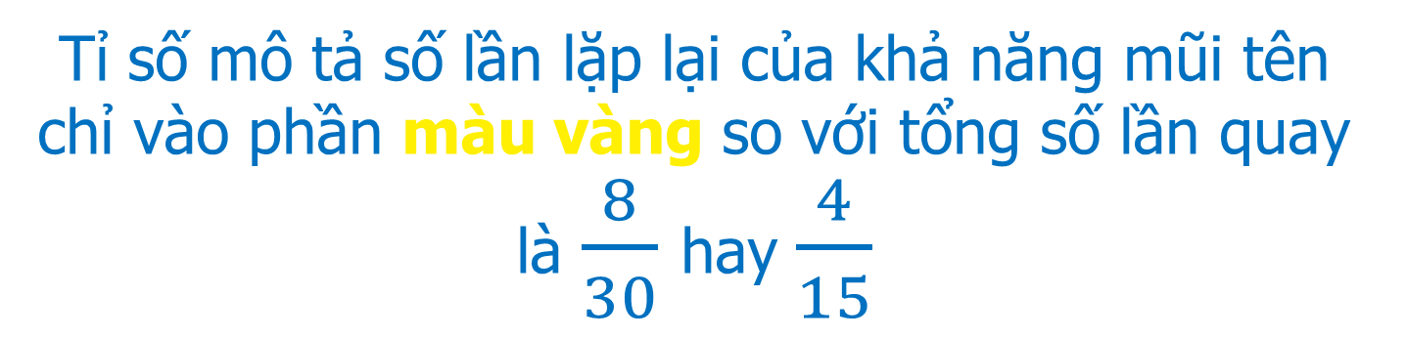
2
Các bạn lớp 5A dùng vòng quay để chọn màu áo đồng phục lớp: màu vàng, màu xanh và màu đỏ. Mỗi bạn quay 1 lần. Mũi tên chỉ vào phần tô màu thì chọn áo màu đó.
Bảng dưới đây cho biết kết quả quay của các bạn lớp 5A.
30 (lần quay)
Tỉ số mô tả số lần lặp lại của khả năng mũi tên chỉ vào phần màu vàng so với tổng số lần quay là $\frac{8}{30}$ hay $\frac{4}{15}$

Slide 15
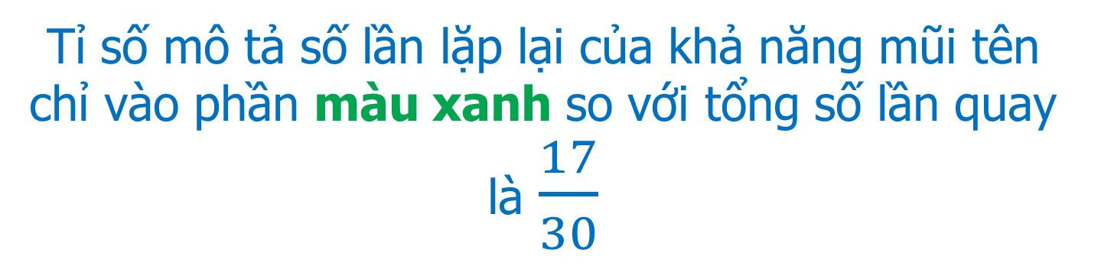
2
Các bạn lớp 5A dùng vòng quay để chọn màu áo đồng phục lớp: màu vàng, màu xanh và màu đỏ. Mỗi bạn quay 1 lần. Mũi tên chỉ vào phần tô màu thì chọn áo màu đó.
Bảng dưới đây cho biết kết quả quay của các bạn lớp 5A.
30 (lần quay)
Tỉ số mô tả số lần lặp lại của khả năng mũi tên chỉ vào phần màu xanh so với tổng số lần quay là $\frac{17}{30}$

Slide 16
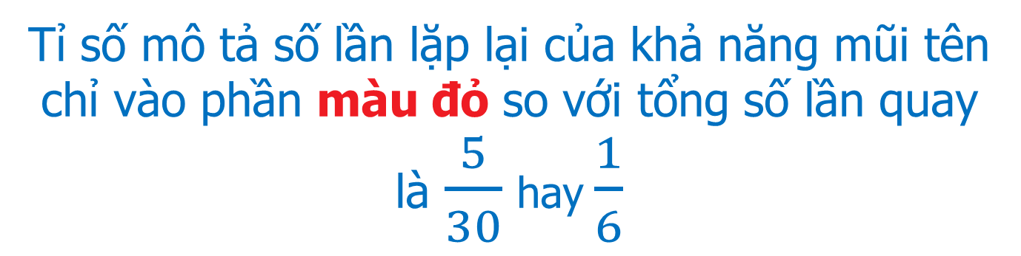
2
Các bạn lớp 5A dùng vòng quay để chọn màu áo đồng phục lớp: màu vàng, màu xanh và màu đỏ. Mỗi bạn quay 1 lần. Mũi tên chỉ vào phần tô màu thì chọn áo màu đó.
Bảng dưới đây cho biết kết quả quay của các bạn lớp 5A.
30 (lần quay)
Tỉ số mô tả số lần lặp lại của khả năng mũi tên chỉ vào phần màu đỏ so với tổng số lần quay là $\frac{5}{30}$ hay $\frac{1}{6}$

Slide 17
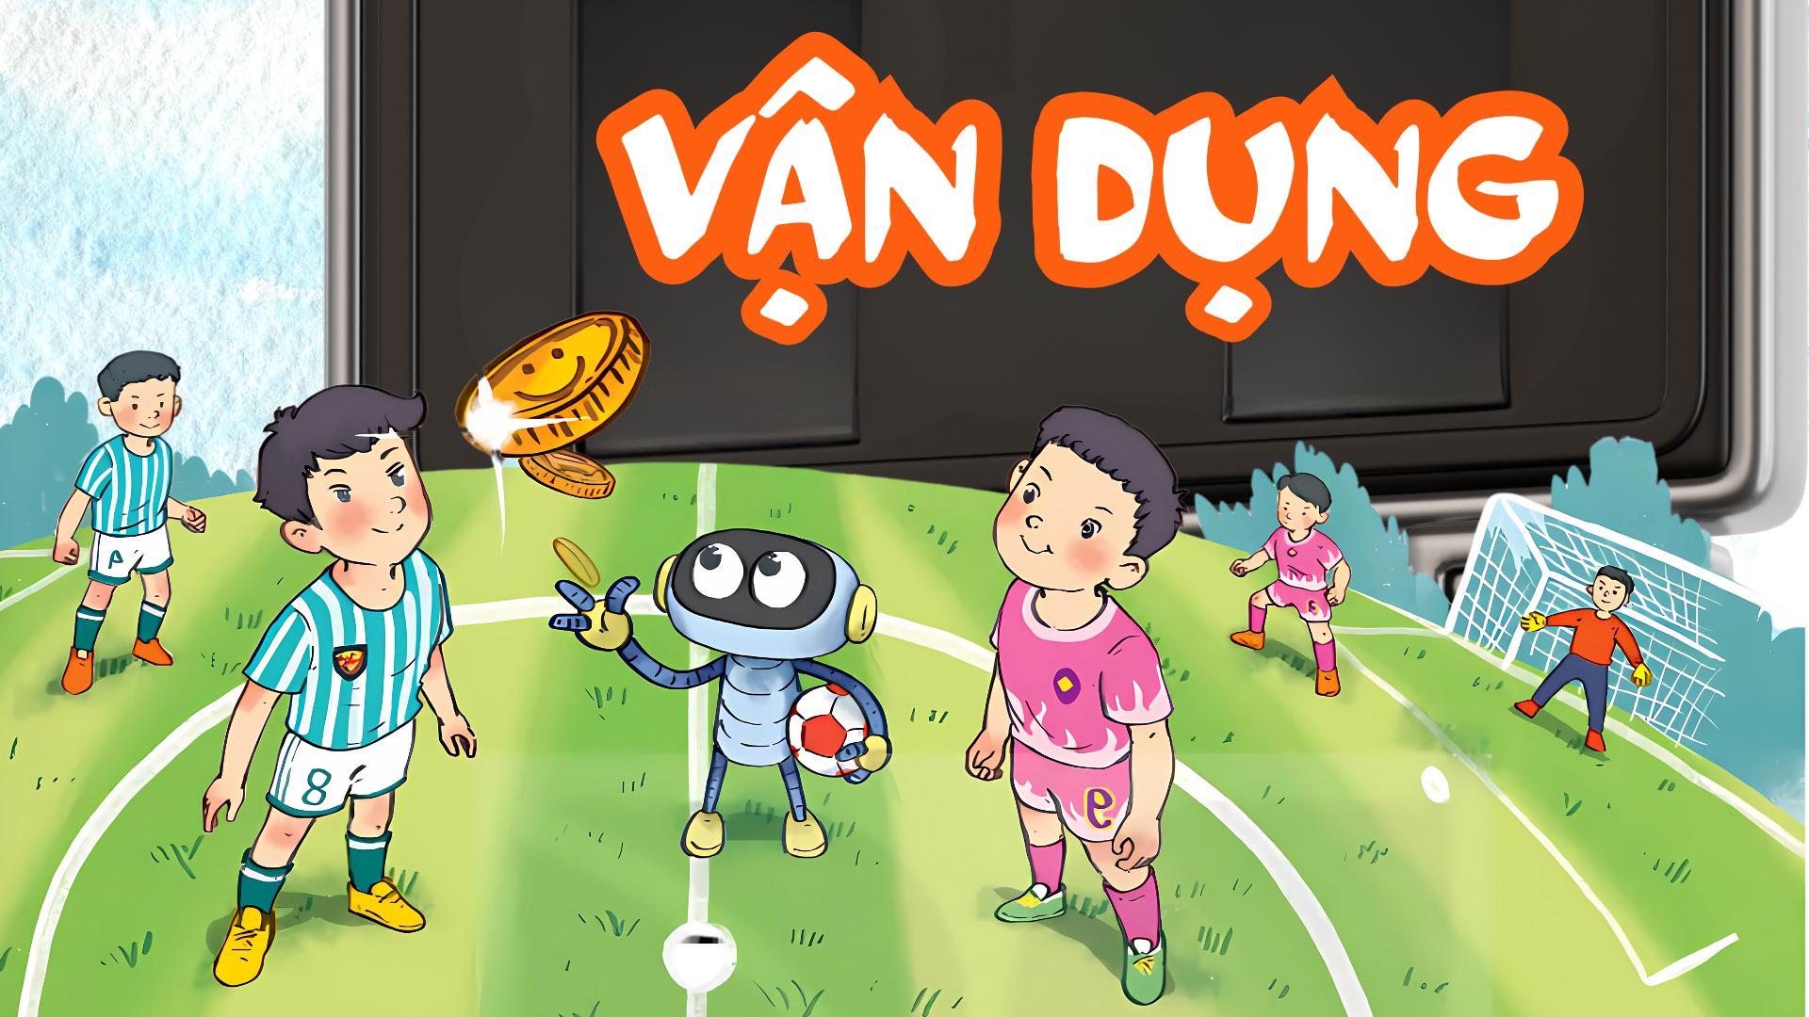

Slide 18
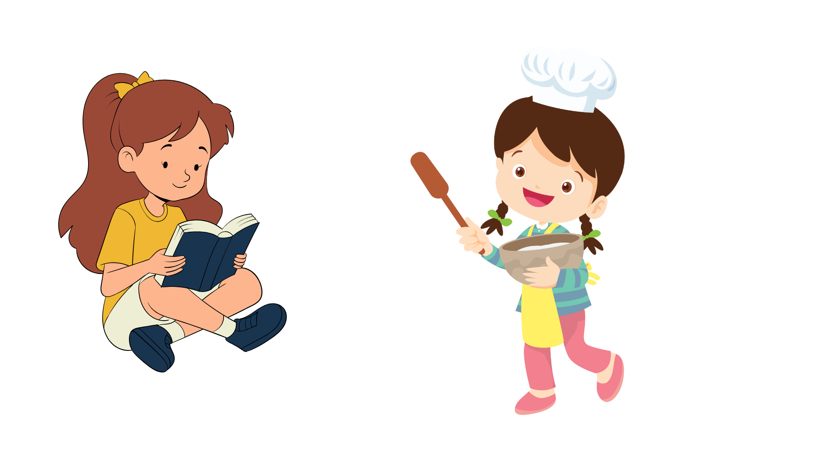
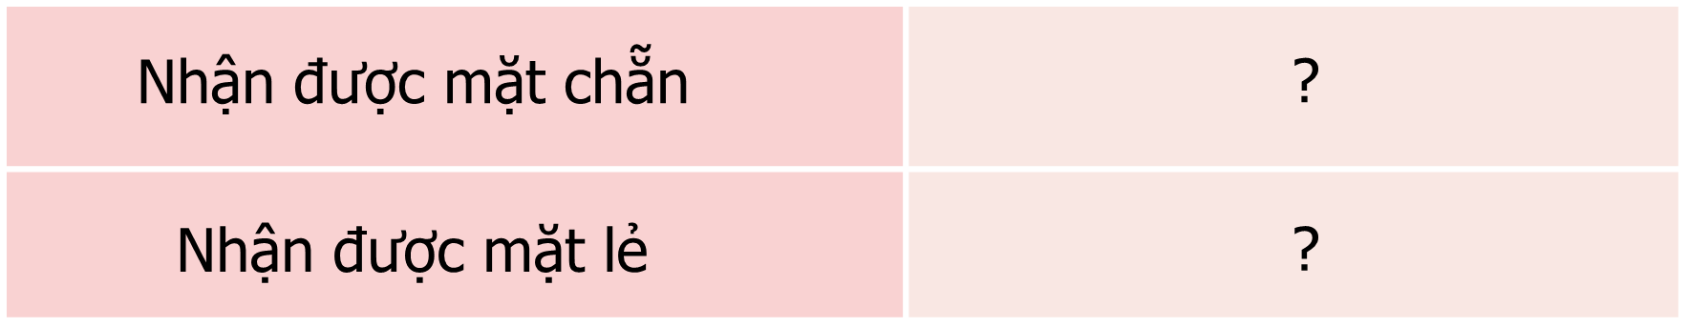
Mai vừa mua được một quyển truyện rất hay và dự định sẽ đọc ngay trong buổi tối. Nhưng tối hôm đó, bố mẹ rủ Mai cùng làm bánh. Việc nào cũng thú vị nên Mai sử dụng xúc xắc để đưa ra quyết định. Mai gieo xúc xắc 9 lần. Nếu nhận được mặt chẵn nhiều lần hơn thì Mai sẽ đọc truyện. Nếu nhận được mặt lẻ nhiều lần hơn thì Mai sẽ làm bánh.
a, Các bạn hãy giúp Mai gieo xúc xắc và ghi lại kết quả vào bảng kiểm đếm nhé.

Slide 19
Mai vừa mua được một quyển truyện rất hay và dự định sẽ đọc ngay trong buổi tối. Nhưng tối hôm đó, bố mẹ rủ Mai cùng làm bánh. Việc nào cũng thú vị nên Mai sử dụng xúc xắc để đưa ra quyết định. Mai gieo xúc xắc 9 lần. Nếu nhận được mặt chẵn nhiều lần hơn thì Mai sẽ đọc truyện. Nếu nhận được mặt lẻ nhiều lần hơn thì Mai sẽ làm bánh.
b, Theo kết quả đó:
Mai sẽ đọc truyện hay làm bánh cùng bố mẹ?
Viết tỉ số mô tả số lần xảy ra khả năng “xuất hiện mặt chẵn” so với tổng số lần gieo xúc xắc.

Slide 20


Slide 21


